Slide 1



Czynniki leczące w pracy z młodzieżą zagrożoną uzależnieniem

Slide 2


Neurobiologia, a uzależnienie młodzieży
Intensywny rozwój mózgu. Obszar limbiczny z układem nagrody rozwijają się wcześniej niż kora czołowa związana z kontrolą emocji, opracowaniem poznawczym, podejmowaniem decyzji.
Ten brak równowagi może prowadzić do przewagi procesów emocjonalnych nastawionych na nagrodę i utrudniać ocenę konsekwencji swoich działań, w tym ryzyka używania substancji psychoaktywnych.

Slide 3


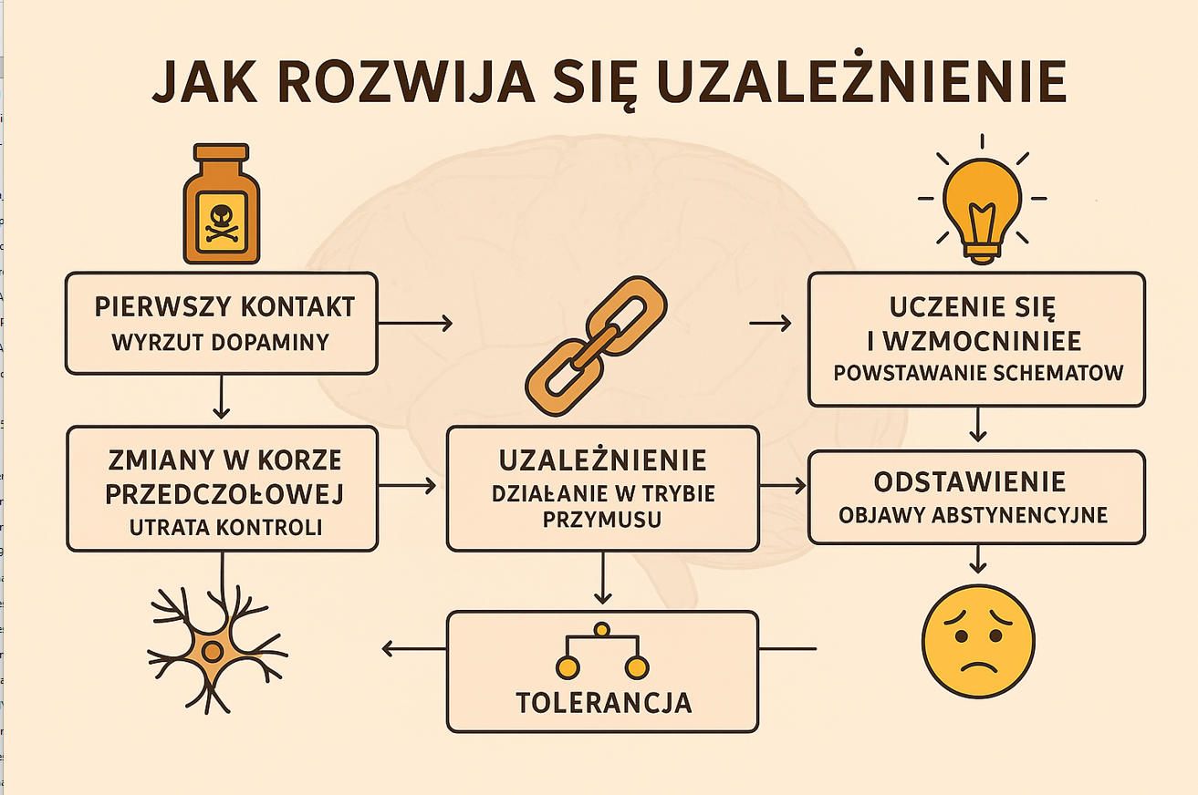


Slide 4
Samoleczenie: E. Khantzian wyłonił obszary predysponujące do nadużywania i uzależnienia od substancji psychoaktywnych
Problemy z samooceną
Problemy w kontaktch z innymi ludźmi
Problemy w kontrolowaniu emocji
Trudności z dabniem o siebie

Slide 5
Najczęściej używane substancje psychoaktywne wśród młodzieży?
Nikotyna – papierosy, snusy, papierosy elektryczne
Alkohol
Marihuana, marihuana syntetyczna
Psychostymulanty – amfetamina, metaamfetamina, mefedron, kokaina
Leki na receptę
Uzależnienia cyfrowe : Internet, smartfon, gry komputerowe

Slide 6
Obecne czynniki ryzyka wśród młodzieży
Znudzenie
Nacisk rówieśników
Lęk społeczny
Poszukiwanie nowych wrażeń – silna potrzeba stymulacji
Zwiększenie koncentracji
Odchudzanie

Slide 7

Co powinno wzbudzić niepokój ?
Żądanie prywatności
Izolacja
Znikające pieniądze
Zmiany rytmu dobowego
Duże wahania wagi
Pogorszenie wyników w nauce

Slide 8
Czynniki zabezpieczające przed używaniem substancji
Solidne więzi i wsparcie w rodzinie
Utrwalony system wartości
Kompetencje społeczne, emocjonalne, behawioralne i moralne
Samodzielność
Zaangażowanie społeczne –wolontariat, sport, przynależność do pozytywnej grupy rówieśniczej
Odporność psychiczna

Slide 9

Czynniki leczące w psychoterapii grupowej wg I. Yaloma
Altruizm –możliwość pomagania innym, dawania zainteresowania, wsparcia, przedkładania potrzeb nad potrzeby innych.
Spójność grupy – poczucie przynależności do grupy, akceptacji, bezpieczeństwa i zrozumienia
Uniwersalność – dowiaduje się o podobieństwie doświadczeń pomiędzy członkami grupy, ich sposobu przeżywania oraz ich rozumienia.
Uczenie się interpersonalne – interakcje między członkami grupy
Rozwój umiejętności społecznych – świadomość funkcjonowania w relacjach interpersonalnych oraz poprawa umiejętności życia z ludźmi
Udzielanie informacji – otrzymywanie sugestii i wskazówek dotyczących możliwych rozwiązań sytuacji problemowych
Katharsis – gotowość ujawniania w grupie swoich zarówno negatywnych jak i pozytywnych uczuć.
Naśladowanie/identyfikacja – możliwość nabywania nowych wzorców wyrażania uczuć, sposobów zachowania czy reagowania w kontaktach z innymi ludźmi, naśladując osoby będące w grupie, bądź identyfikując się z osobami postrzeganymi jako ważne
Korektywna rekapitulacja pierwotnej grupy rodzinnej – stwarzanie przez grupę możliwość doświadczania bliskości, przynależności i akceptacji przez poszczególnych jej członków, a przede wszystkim możliwość zrozumienia własnej sytuacji rodzinnej i jej wpływu na aktualną sytuację.
Uzyskiwanie wglądu w siebie – stwarzanie sytuacji umożliwiających lepsze zrozumienie siebie, swoich zachowań i emocji oraz uświadomienie sobie ich przyczyn.
Wpajanie nadziei – dostrzeganie takich sytuacji, które wzmacniają wiarę i nadzieję w możliwość odniesienia sukcesu w pracy nad sobą
Czynniki egzystencjalne – dotyczy spraw związanych z ludzką egzystencją, odpowiedzialnością za swoje życie, godzeniem się z nieuchronnością ludzkiego losu i świadomością, że w życiu pojawiają się sytuacje, które nie zawsze nam sprzyjają

